Slide 1
Головной и спинной мозг

Slide 2
Строение нервной системы

Slide 3
Строение головного мозга

Slide 4
Самостоятельная работа с таблицей1.
Название отдела головного мозга | Функции отдела головного мозга
1. кора больших полушарий
2. мозжечок
3. продолговатый мозг

Slide 5
Каково значение головного мозга?
управляет работой всех внутренних органов человека

Slide 6
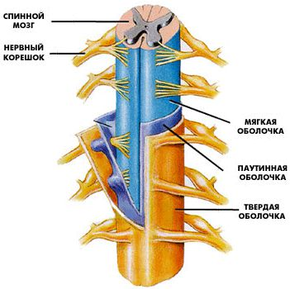
Позвоночник и спинной мозг

Slide 7
Самостоятельная работа с таблицей 2.
Функции спинного мозга
1.
2.
3.
4.

Slide 8
Каково значение спинного мозга?
управляет работой мышц, сосудов, движениями конечностей

Slide 9
Вывод:
работы спинного и головного мозга тесно связаны между собой

Slide 10
Домашнее задание
Проблема: у человека нарушена работа мозжечка, сможет ли он уверенно и ровно пройти по прямой линии? Почему?
( развернутый ответ)

Slide 11
Спасибо за внимание!

